Slide 1
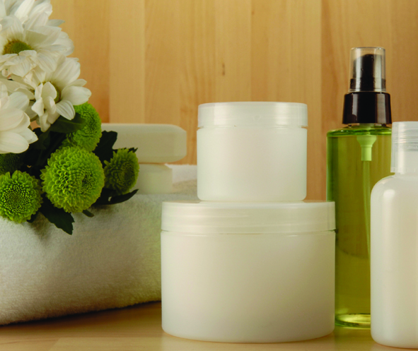
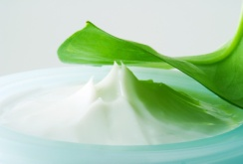
Парфюмерные композиции
& пищевые ароматизаторы
www.elixens.com
100% натуральные парфюмерные
композиции для косметики

Slide 2
100% натуральные парфюмерные композиции для косметики Парфюмерные натуральные композиции для органической косметики
Несомненно, натуральная и органическая косметика – продукт современных технологий, выверенных рецептур. Потребитель уверен в благотворном воздействии органичес- кой косметики на кожу. Однако, трудно совместить желание и безопасность. Следует ли считать, что все натуральное и «альтруистическое» так необходимо и эффективно? Можно с уверенностью утверждать, что, если продукт доставляет потребителю удовольствие, то его воздействие усиливается.
Фактор «удовольствия» при выборе косметики приобретает решающее значение. При этом органы чувств играют важную роль: в центре восприятия – аромат – поскольку
именно он оказывает мгновенное и непостредственное воздействие на органы чувств потребителя.
Некоторую «монотонность»
аромата эфирных масел (часто слишком навязчивый и интенсивный
аромат) сменили более разнообразные, ассоциативные парфюмерные композиции.
Так называемые «вкусные» ноты
(фрукты, миндаль, мед …) внесли
новизну в традиционную палитру
свежих и цветочных нот.
Парфюмеры Флорессанс создали
богатую коллекцию 100%
натуральных композиций для
натуральной и органической кос-
метики. Сертифицированное органическое сырье поступает непостредственно от группы
Elixens, располагающей всеми современными технологиями отбора
и производства сырья,
аккредитованной как член
Ассоциации Био Партнеров (Bio
Partenaire Association for Organic
Solidarity). Коллекция натураль-
ных отдушек Флорессанс пред-
ставлена самыми разнообразными ароматами: от просто ароматических до сложных нот гурмана.
Особое внимание Флорессанс
уделяет гипоаллергенным версиям,
норма ввода для косметики –
0,1- 0,3%.

Slide 3
100% натуральные парфюмерные
композиции для косметики
Предложение
FLORESSENCE
50125C
JASMINE
50121
SORBET
Цветочный,
фруктовый
Аромати-ческий, фруктовый
50128B
MANGUE
ARGAN
50110E
GRENADE AMANDE
Фруктовый
Фруктовый
Все указанные парфюмерные композиции созданы из 100% натуральных компонентов и могут быть использованы для 100% натуральной и/или органической косметики .

Slide 4
100% натуральные парфюмерные
композиции для косметики
Предложение
FLORESSENCE
50110B
FRUITS ROUGES
/ LIGHT
Для представленных на этой странице референций не требуется вынос на этикетку при вводе в продукт менее 0.3% для белой косметики.
Наша лаборатория постоянно
расширяет список референций
Light 26 и в случае необходимости
адаптирует парфюмерные композиции для гипоаллергенной косметики.
Фруктовый
50114E
COCOONING
/ LIGHT
50077C
BORA / LIGHT
Цветочный,
древесный, гурман
Гурман
100% nat COSMETICS IN-COSM Barcelona 2012
Московское представительство
Флорессанс
125040 Москва, ул. Скаковая,
дом 17 , офис 1206
Тел. (495) 945-22-54
Тел/Факс (495) 945-54-84
tania@floressence.ru www.floressence.ru
Российско-Французское предприятие ООО «ФЛОРУСИН»
Тел / факс: (495) 64-88-234
E-mail: florusin@gmail.com
www.florusin.ru
www.флорусин.рф
FLORESSENCE SAS
Za La Festre Sud
Route de Grasse - BP 26
F - 06530 St Cézaire s/Siagne
www.elixens.com
Tel : 00 33(0)4.93.40.59.60
Fax : 00 33(0)4.93.40.59.69
contact.floressence@elixens.com
division compositions parfumées du groupe
fragrance composition division of elixens

